Slide 1
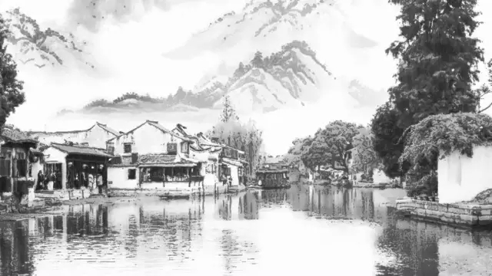
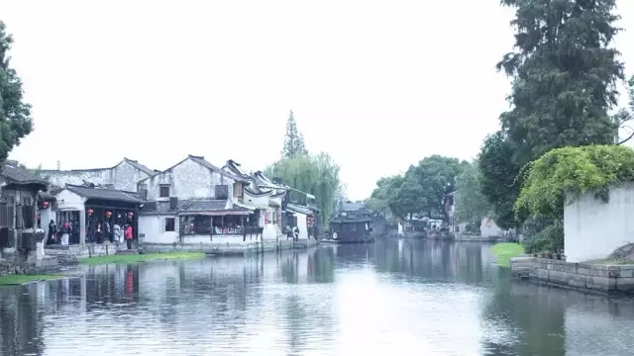

Slide 3
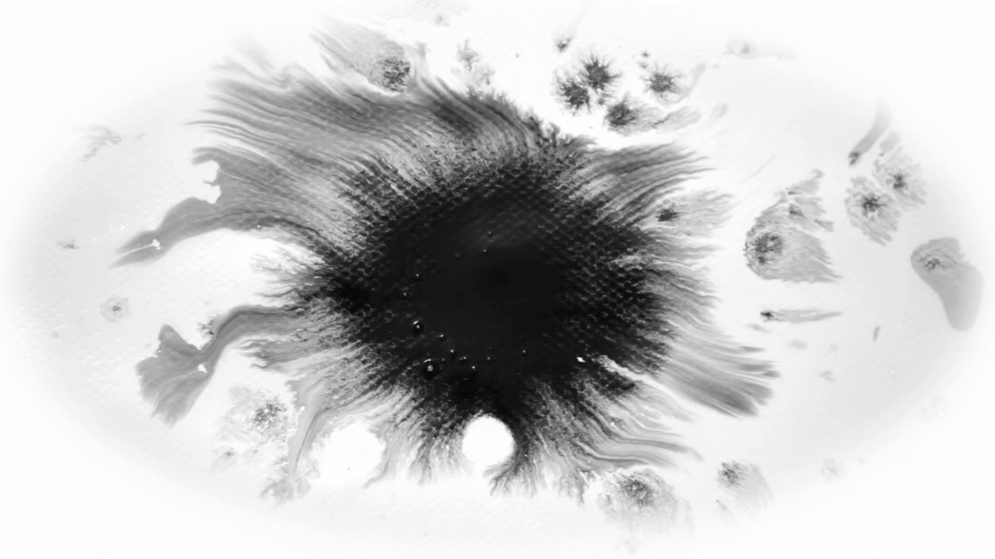
墨影

Slide 4

核心技术
基于计算机视觉的边缘检测算法
图像特征提取 + 图像风格迁移
采用vgg19卷积神经网络

Slide 5
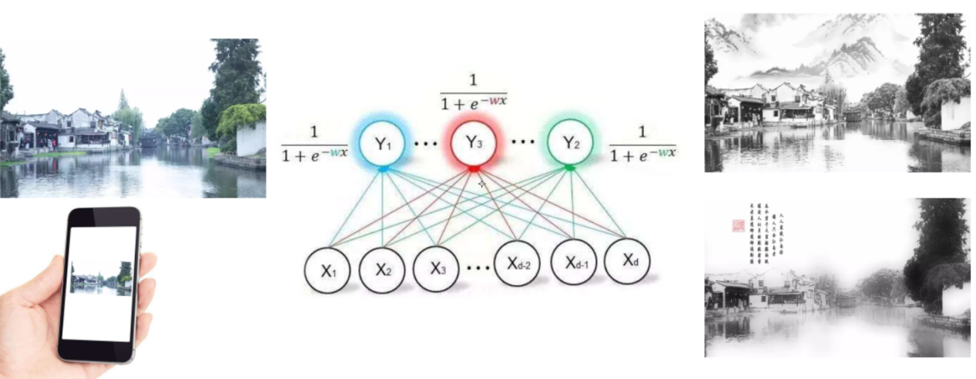
核心技术

Slide 6
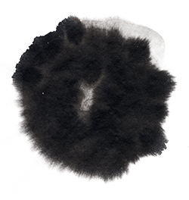
我们为什么要开发这样一款app?
壹
贰
叁
项目背景
市场概况
社会痛点

Slide 7
项目背景
传统艺术的发展现状
文化创意产业
“互联网+”时代下的水墨画

Slide 8
市场概况

Slide 9
社会痛点
普通人—— 绘画工具、绘画水平的限制
学习者—— 临摹作品少、交流平台少、寻名师指点难
画家—— 举办画展成本高、分享传播渠道少
水墨画爱好者—— 装裱画作、印制折扇衣服，成本高
厂商—— 水墨画及周边制品没有大规模的订单

Slide 10
app介绍
壹
贰
叁
产品介绍
应用场景
商业模式

Slide 11
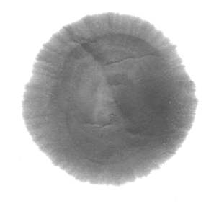


应用场景
消费者
文化
产业
生产者
设计师
。。。。

Slide 12
应用场景
青少年教育
产业
文化
年轻人
交流
中老年人 传承
。。。。

Slide 13

谢谢欣赏

